Slide 1
第四章回顾
控制系统对参数变化的灵敏度
扰动信号的影响
瞬态响应的控制
稳态偏差

Slide 2
第五章
反馈控制系统的性能

Slide 3
目录
5.1 引论
5.2 测试输入信号
5.3 二阶系统的性能/一阶系统的性能
5.4 零点和第三个极点对二阶系统响应的影响
5.5 s平面上根的位置与瞬态响应
5.6 反馈控制系统稳态误差
5.7 性能指标
5.8 线性系统的简化
5.9 设计实例
5.10 应用控制设计软件分析系统的性能
5.11 系列设计案例：磁盘驱动器读取系统
5.12 总结
3

Slide 4
5.1 引论
为了分析、设计控制系统，必须定义并测量控制系统的性能。根据对闭环控制系统的期望性能，调节系统参数，得到期望的响应
由于系统有惯性，包含有储能元件，因此系统是动态的，在设定值信号、扰动信号作用下，具有瞬态响应过程，要从瞬态响应、稳态响应两个方面确定控制系统的性能
控制系统设计指标包括对某个指定输入信号的几种时域响应指标，以及期望的稳态精度
给出设计指标的目的是为获得期望的性能，因此设计指标并不是刚性的，常常需要在若干个设计指标之间折衷考虑
4

Slide 5
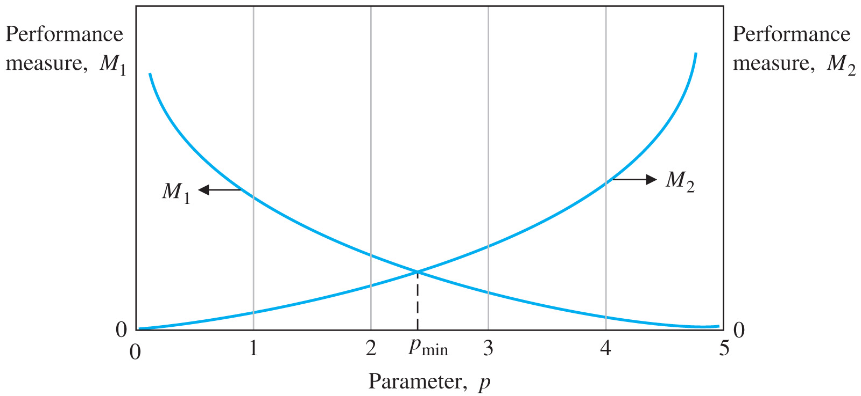
5.1 引论
设计过程中常常要对多个指标进行有效的折衷和调节
两个性能指标与参数p的关系
5

Slide 6
5.1 引论
控制系统的性能指标可以总结为：稳、准、快
稳：稳定性，闭环系统必须是稳定的，并且具有足够的稳定裕量（相对稳定性）。一般来说，稳定性越强越好
准：准确性，瞬态响应的跟踪精度要高（动态跟踪误差要小），稳态响应的跟踪精度要高（稳态跟踪误差要小）。一般来说，跟踪精度越高越好、跟踪误差越小越好
快：快速性，瞬态响应速度。一般来说，与开环响应速度相比，有些系统要求加快闭环响应速度，有些系统要求减慢闭环响应速度。在不影响稳定性和准确性的前提下，闭环响应速度通常要尽可能快一些
6

Slide 7
5.2 测试输入信号
控制系统本质上是时域系统，因此评价控制系统的性能时，其时域性能指标非常重要
首先要判断系统是否稳定
如果系统是稳定的，就可以由系统对特定输入信号的响应获得若干个性能指标，来衡量系统的性能
系统实际运行时的输入信号未知，通常选择标准的测试输入信号，来分析系统的性能、比较不同的设计方案
7

Slide 8
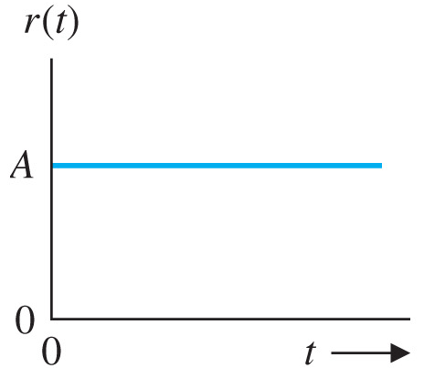
5.2 测试输入信号
标准测试信号—阶跃输入step input
系统在阶跃输入作用下的
输出响应，称为系统的阶跃
响应。单位阶跃输入作用下
的输出响应称为单位阶跃响应
阶跃信号容易产生，使用
得也就最多

Slide 9
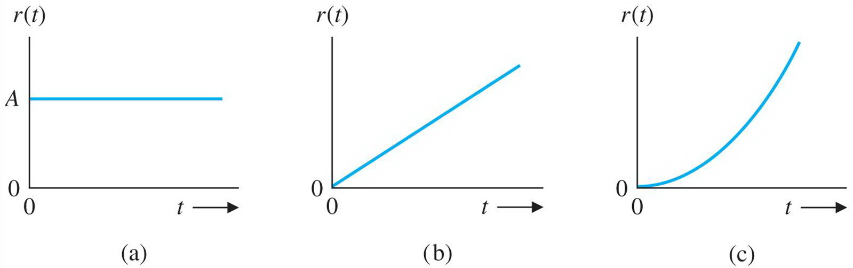
5.2 测试输入信号
标准测试信号—斜坡输入ramp input
系统在斜坡输入作用
下的输出响应，称为系
统的斜坡响应。单位斜
坡输入作用下的输出响
应称为单位斜坡响应

Slide 10
5.2 测试输入信号
阶跃输入的积分是斜坡输入；斜坡输入的微分是阶跃输入。单位阶跃输入的积分是单位斜坡输入；单位斜坡输入的微分是单位阶跃输入
对于线性系统，阶跃响应的积分是斜坡响应，斜坡响应的微分是阶跃响应；单位阶跃响应的积分是单位斜坡响应，单位斜坡响应的微分是单位阶跃响应
过程控制、运动控制中都经常使用阶跃输入，运动控制中还经常使用斜坡输入
运动控制中，阶跃输入常常称为位置输入，斜坡输入常常称为等速度输入
10

Slide 11
5.2 测试输入信号
标准测试信号—抛物线输入parabolic input
系统在抛物线输入作用
下的输出响应，称为系统
的抛物线响应。单位抛物
线输入作用下的输出响应
称为单位抛物线响应

Slide 12
5.2 测试输入信号
斜坡输入的积分是抛物线输入；抛物线输入的微分是斜坡输入。单位斜坡输入的积分是单位抛物线输入；单位抛物线输入的微分是单位斜坡输入
对于线性系统，斜坡响应的积分是抛物线响应，抛物线响应的微分是斜坡响应；单位斜坡响应的积分是单位抛物线响应，单位抛物线响应的微分是单位斜坡响应
运动控制中使用抛物线输入，常常称为等加速度输入
12

Slide 13
5.2 测试输入信号
标准测试信号 — 一般形式
13

Slide 14

5.2 测试输入信号
例：
求单位阶跃的响应、瞬态响应、稳态响应、稳态跟踪误差
14

Slide 15
5.2 测试输入信号
矩形函数：
单位脉冲unit impulse
15

Slide 16
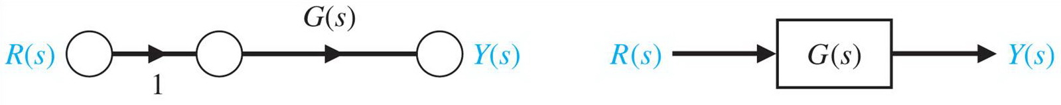
5.2 测试输入信号
图示系统，在任意输入r(t)作用下，输出为：
如果系统输入为单位脉冲信号，系统输出为：
系统的单位脉冲响应即为g(t)，系统单位脉冲响应的拉氏变换即为系统的传递函数
16

Slide 17
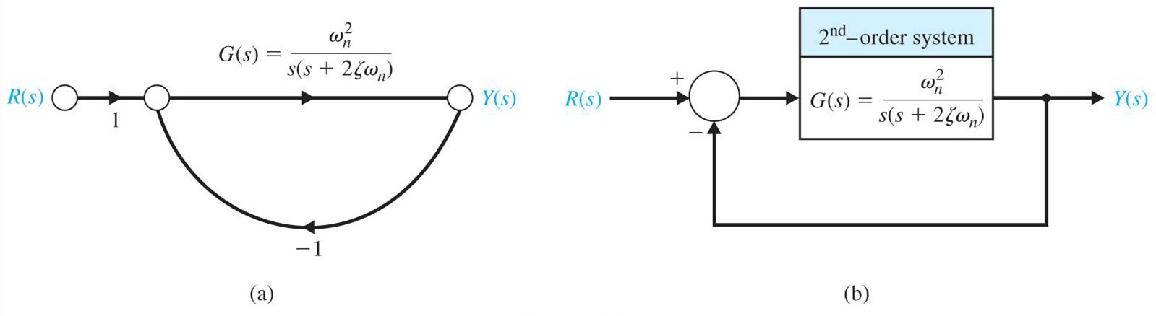
5.3 二阶系统的性能
单回路二阶闭环控制系统：
闭环系统传递函数：
单位负反馈系统
二阶系统的动态特性主要受阻尼比 、无阻尼自然振荡频率 两个参数的影响
17

Slide 18
5.3 二阶系统的性能
，欠阻尼系统，闭环极点为左半S平面的一对共轭复极点，瞬态响应是振荡的
18

Slide 19
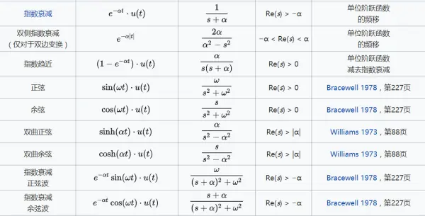
5.3 二阶系统的性能
19

Slide 20
5.3 二阶系统的性能
20

Slide 21
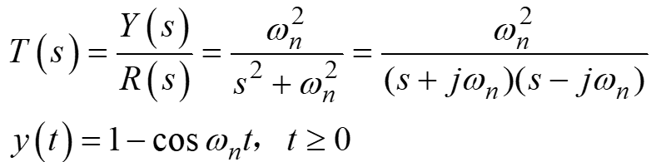
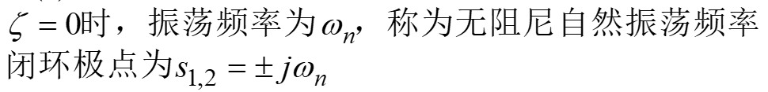
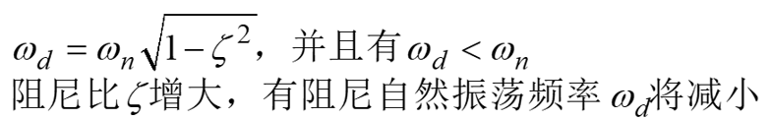
5.3 二阶系统的性能
，无阻尼系统，闭环极点为虚轴上一对共轭虚极点，单位阶跃响应为等幅振荡：
21

Slide 22
5.3 二阶系统的性能
，临界阻尼系统，闭环极点为负实轴上一对相同的实极点，瞬态响应不振荡
22

Slide 23
5.3 二阶系统的性能
，过阻尼系统，闭环极点为负实轴上两个不相同的实极点，瞬态响应不振荡
23

Slide 24
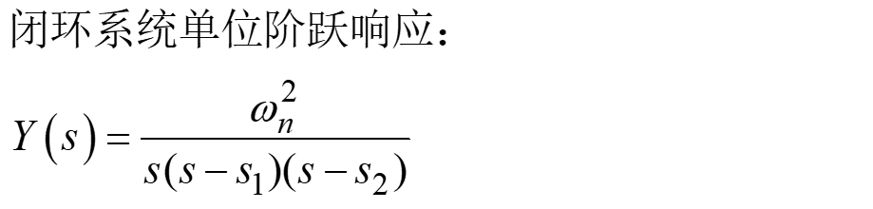
5.3 二阶系统的性能
时域响应：
24

Slide 25
5.3 二阶系统的性能
此时，原二阶系统可以近似为一阶系统：
25

Slide 26
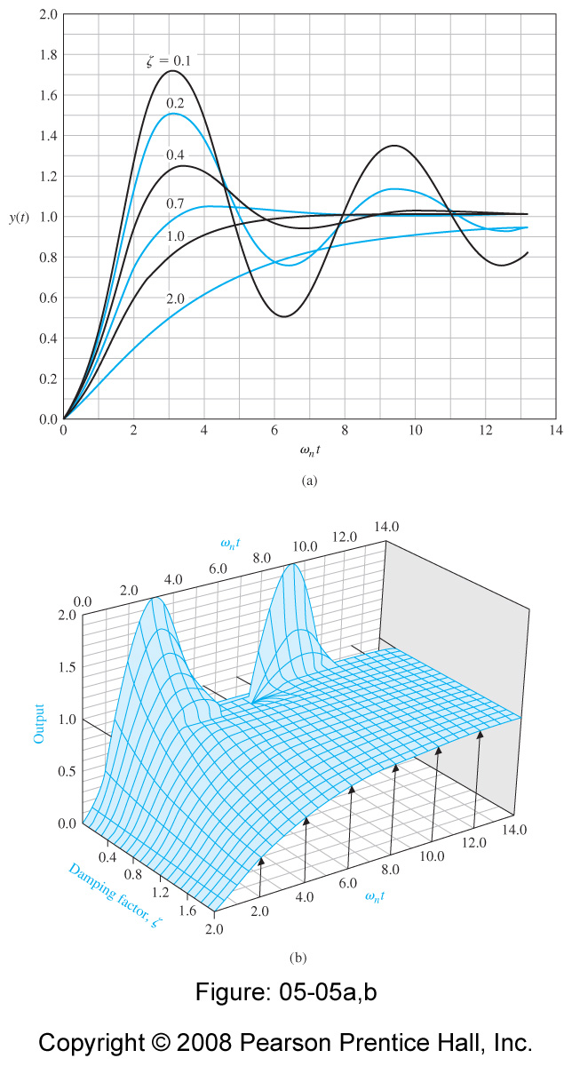
5.3 二阶系统的性能
不同阻尼比的二阶系统单位阶跃响应
阻尼比越低，闭环极点越接近虚轴，瞬态响应振荡越剧烈

Slide 27
5.3 二阶系统的性能
二阶系统瞬态阶跃响应与 的关系
27

Slide 28
5.3 二阶系统的性能
过阻尼系统（ ）缓慢响应输入信号，没有振荡
在无振荡响应中，临界阻尼系统（ ）响应速度最快
的欠阻尼系统，比临界阻尼系统、过阻尼系统更快的达到稳态值
28

Slide 29
5.3 二阶系统的性能
二阶系统单位脉冲响应：
单位脉冲响应是单位阶跃响应的导数
29

Slide 30
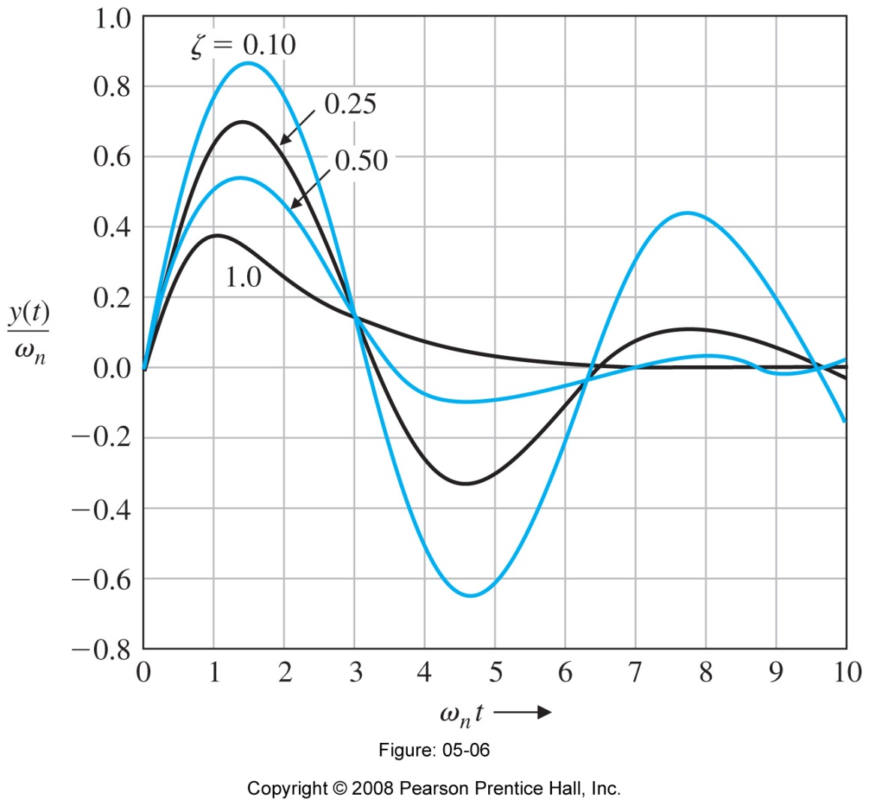
5.3 二阶系统的性能
不同阻尼比的二阶系统的单位脉冲响应
过阻尼系统、临界阻尼系统的脉冲响应总是正值，无往复振荡
欠阻尼系统的脉冲响应围绕初始工作点往复振荡
30

Slide 31
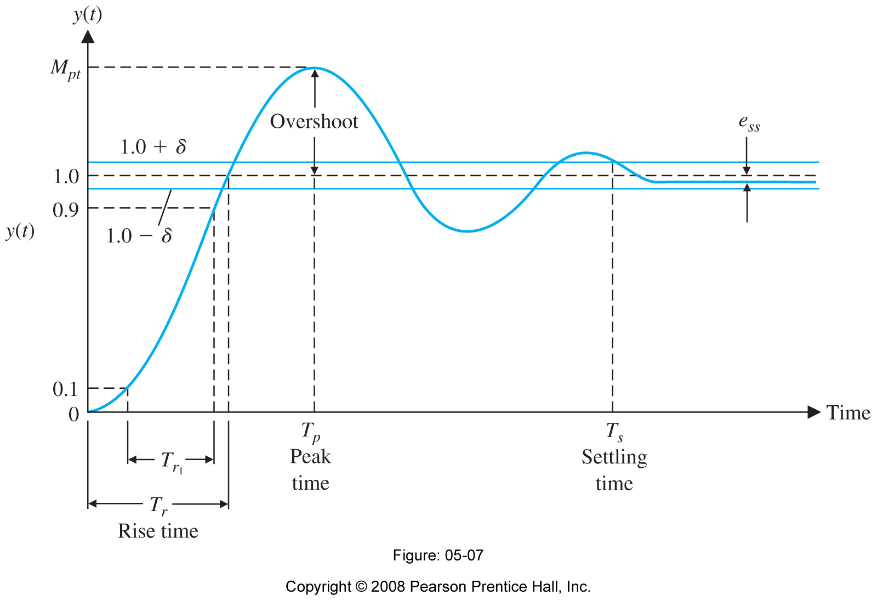
5.3 二阶系统的性能
通常用系统单位阶跃响应定义标准性能指标
超调量
上升时间
峰值时间
调节时间
31

Slide 32
5.3 二阶系统的性能
用上升时间、峰值时间衡量系统响应速度
0%到100%上升时间rise time ：输出响应从0%上升到稳态值（设定期望值）100%所需要的时间
适用于欠阻尼系统，不适用于过阻尼系统
10%到 90%上升时间rise time ：输出响应从稳态值（设定期望值）10%上升到 90%所需要的时间
峰值时间peak time
欠阻尼系统：输出响应达到超调的第一个峰值所需要的时间
过阻尼系统：没有峰值时间的定义
32

Slide 33
5.3 二阶系统的性能
用超调量、调节时间衡量实际响应与单位阶跃输入的逼近程度，即系统复现期望输出信号的能力
超调量overshoot：系统瞬态响应中超过设定值的量。超过设定值的最大峰值称为最大超调量，对于单位阶跃响应即为超过1的最大峰值
百分比超调量percent overshoot ：相对超调量
33

Slide 34
5.3 二阶系统的性能
调节时间settling time ：输出响应到达并且永远维持在稳态值的某个百分比允许误差 范围内所需要的时间
调节时间也称过渡过程时间
2%允许误差的调节时间
5%允许误差的调节时间
衰减比：系统阶跃响应中超过设定值的第一次峰值与超过设定值的第二次峰值（正值）之比
振荡次数：阶跃响应调节时间内（即全部过渡过程中），输出围绕设定值往复振荡的周期数
34

Slide 35
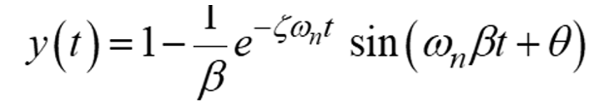
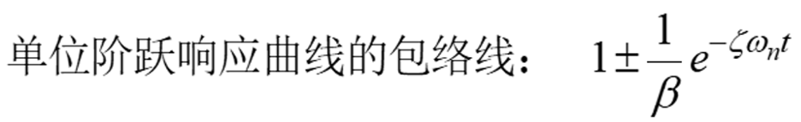
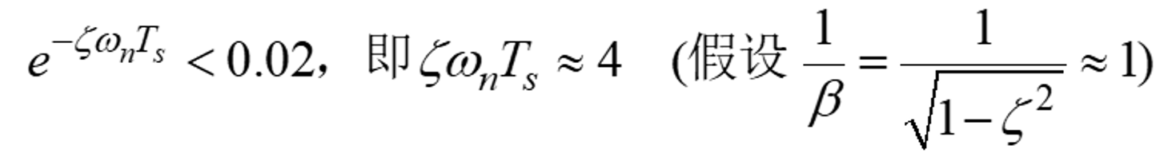
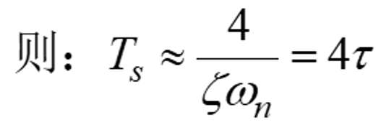
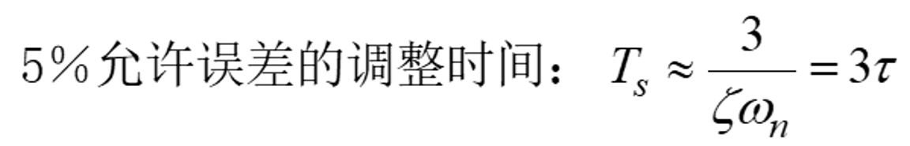
5.3 二阶系统的性能
欠阻尼（ ）二阶系统，调节时间
单位阶跃响应：
近似求出2%允许误差的调整时间：
35

Slide 36
5.3 二阶系统的性能
欠阻尼二阶系统，0％－100％上升时间
36

Slide 37
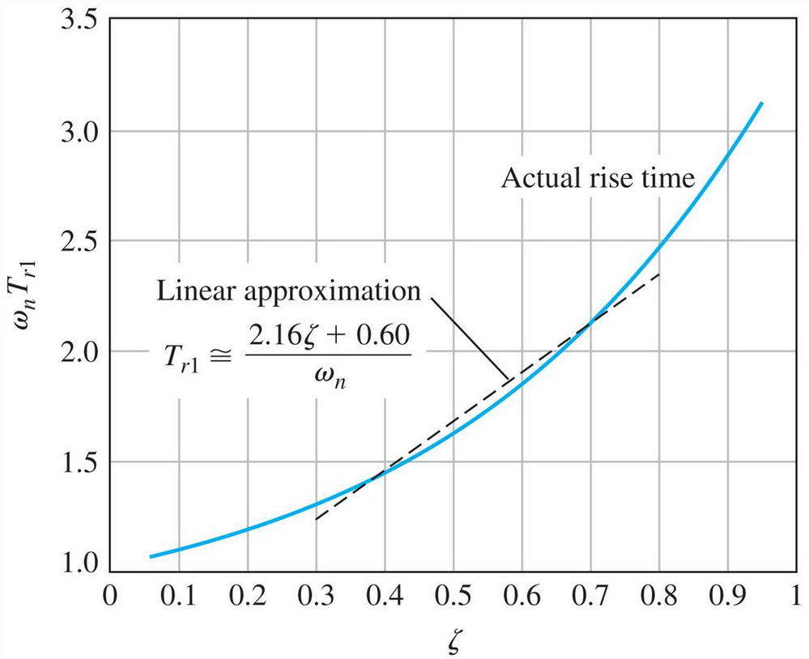
5.3 二阶系统的性能
欠阻尼二阶系统，10％－90％上升时间
37

Slide 38
5.3 二阶系统的性能
系统的瞬态响应性能主要体现在以下两个方面：
1、响应的快速性，由上升时间和峰值时间表征。
2、实际响应对预期响应的逼近程度，由超调量和调节时间表征。
实际上，这两个方面的指标往往是彼此冲突的，必须进行折中处理。
求解欠阻尼系统峰值 和峰值时间 与阻尼比 之间的函数关系：
方法1：对式（5.9）单位阶跃响应求微分令其为零
方法2：利用拉普拉斯变换的微分特性：
欠阻尼二阶系统，峰值时间
38

Slide 39
5.3 二阶系统的性能
欠阻尼二阶系统，峰值与超调量
将上式代入式（5.9）中，可以得到响应峰值为：
39

Slide 40
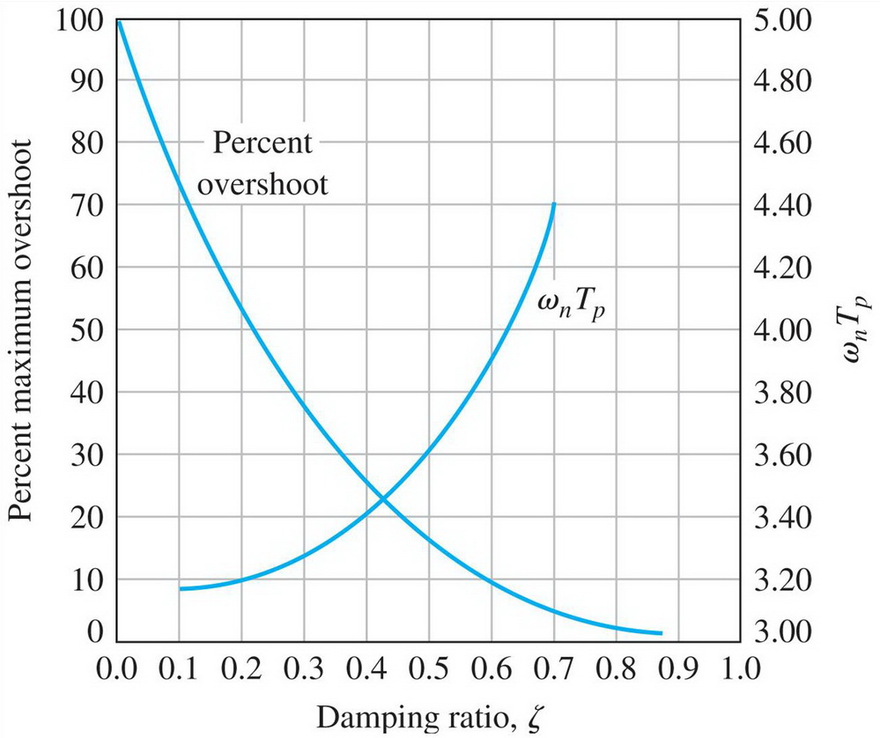
5.3 二阶系统的性能
二阶系统超调量和标准化峰值时间 与阻尼比的关系
40

Slide 41
5.3 二阶系统的性能
超调量与阻尼比：
阻尼比 | 0.9 | 0.8 | 0.7 | 0.6 | 0.5 | 0.4 | 0.3
超调量 | 0.2 | 1.5 | 4.6 | 9.5 | 16.3 | 25.4 | 37.2
阻尼比越大，超调量越小，说明系统响应对预期响应的逼近程度越好；但峰值时间随之增加，说明系统响应的快速性有所减弱。响应的快速性和较小的超调量存在冲突，需要折衷
阻尼比在0.4~0.8之间可以获得比较好的瞬态响应
阻尼比过小会造成瞬态响应严重过调
阻尼比过大会使瞬态响应速度缓慢
41

Slide 42
5.3 二阶系统的性能
欠阻尼二阶系统，衰减比
42

Slide 43
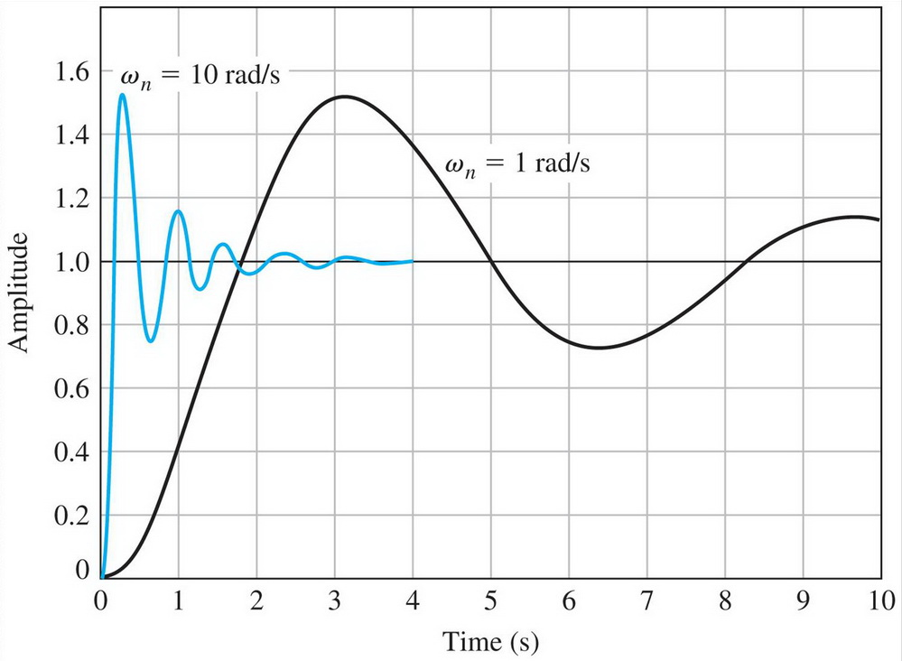
5.3 二阶系统的性能
阻尼比 确定后， 越大，响应越快
43

Slide 44
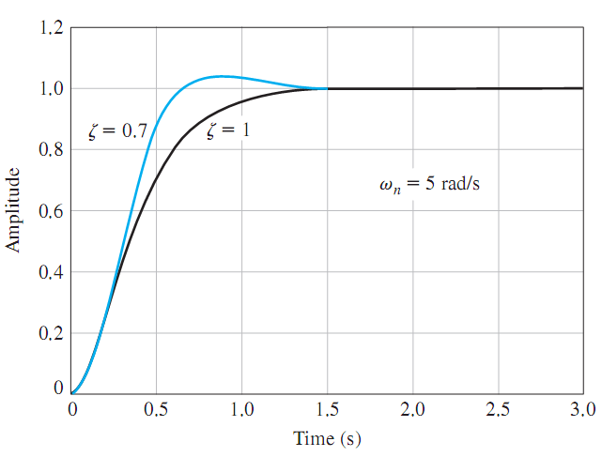
5.3 二阶系统的性能
确定后， 越小，响应越快，超调量增大
44

Slide 45
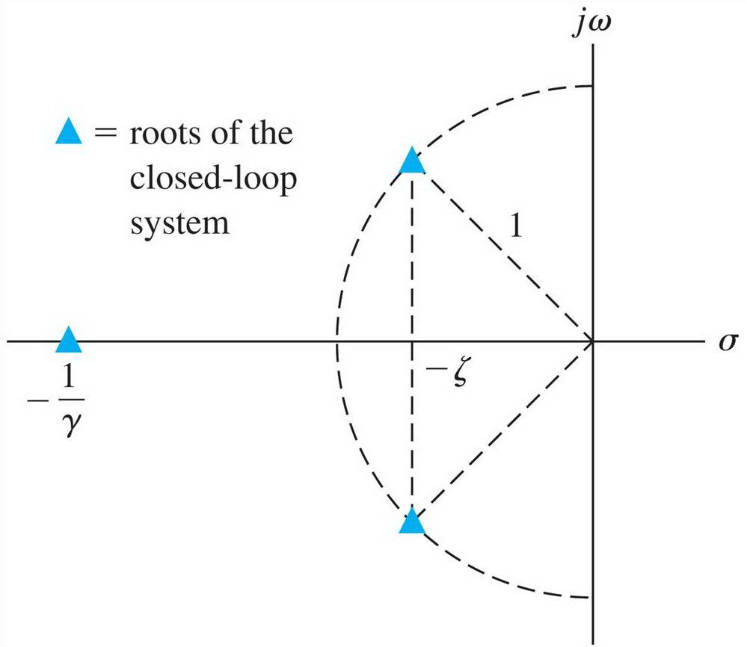
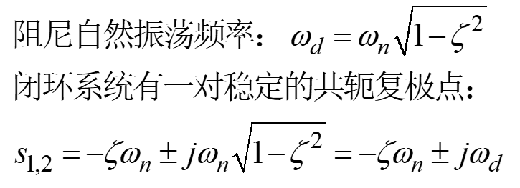
5.4 零点和第三个极点对二阶系统响应的影响
归一化三阶系统的闭环传递函数：
45

Slide 46
5.4零点和第三个极点对二阶系统响应的影响
第三个极点是稳定的负实极点，它使系统的响应更加平缓，响应速度减慢，超调量减小，过渡过程时间延长
当 时， 共轭复极点的实部小于负实极点实部的1/10，共轭复极点是一对主导极点。此时，三阶系统可以近似为主导极点表示的二阶系统， 三阶系统的响应可用主导极点表示的二阶系统的响应来近似，系统的性能指标（超调量，调节时间等）可用二阶系统曲线来表示
46

Slide 47
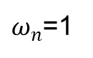
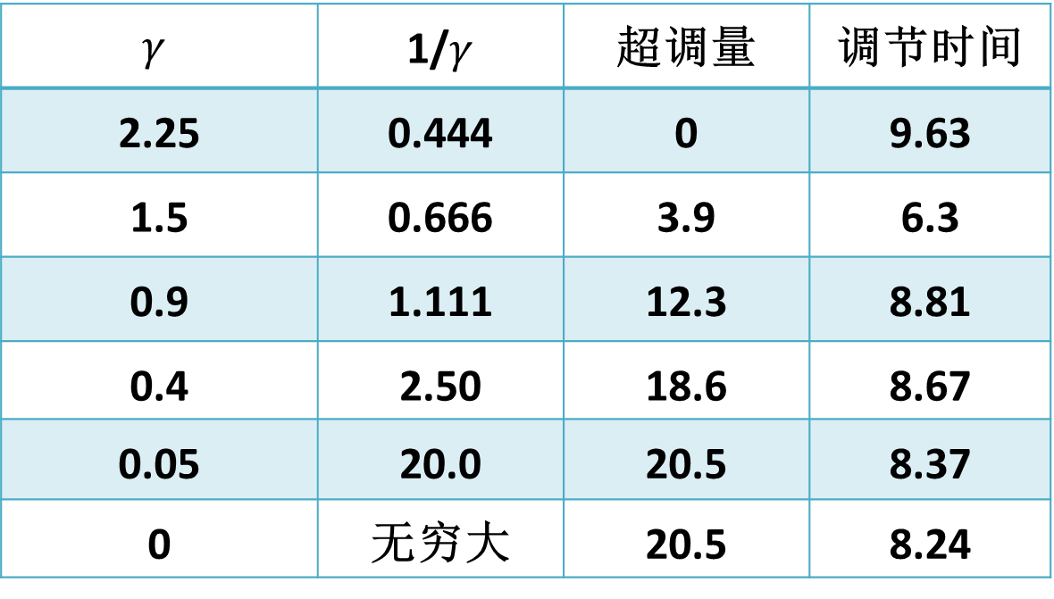
5.4零点和第三个极点对二阶系统响应的影响
时附加极点影响：
$$γ$$ | 1/$γ$ | 超调量 | 调节时间
2.25 | 0.444 | 0 | 9.63
1.5 | 0.666 | 3.9 | 6.3
0.9 | 1.111 | 12.3 | 8.81
0.4 | 2.50 | 18.6 | 8.67
0.05 | 20.0 | 20.5 | 8.37
0 | 无穷大 | 20.5 | 8.24
公式（5.16）
归一化调节时间 ，2%允许误差准则
47

Slide 48
5.4 零点和第三个极点对二阶系统响应的影响
若系统具有有限大小的零点，并且位于主导复极点附近，则零点对系统瞬态响应的影响很大
具有一个零点、两个极点的系统，其瞬态响应受零点位置的影响：
系统的零点离原点越近，即a越小，零点对系统瞬态响应的影响越大
无穷远处的零点对瞬态响应几乎没有影响
48

Slide 49
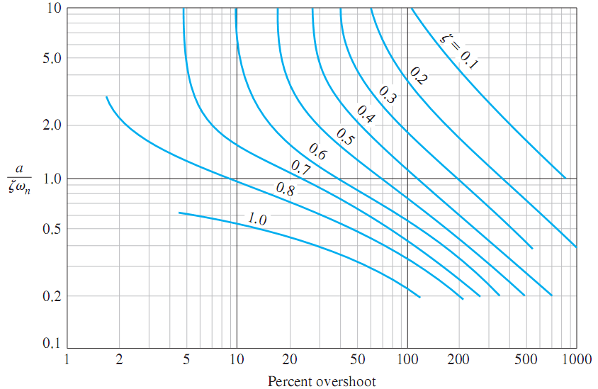
5.4 零点和第三个极点对二阶系统响应的影响
，系统阶跃响应的超调量与 的关系
当二阶系统包含零点时，百分比超调对于 和 的函数关系曲线
49

Slide 50
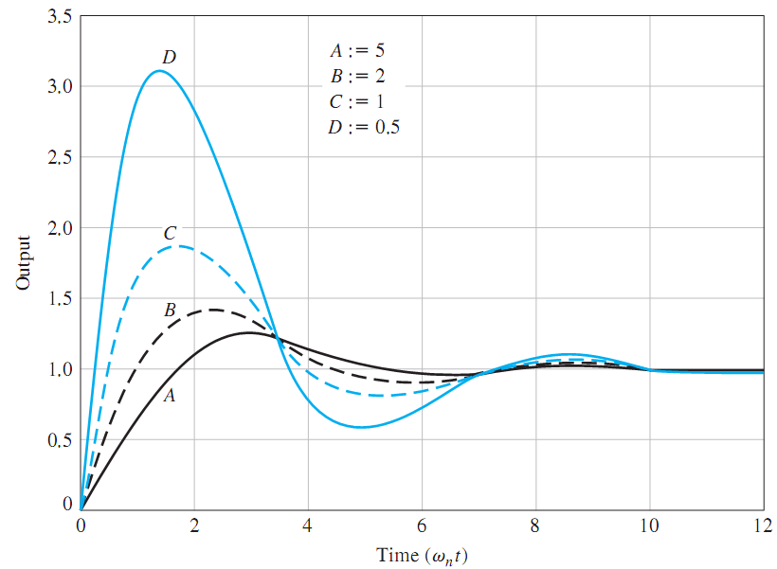
5.4 零点和第三个极点对二阶系统响应的影响
时，一个零点、两个极点系统的阶跃响应，取
为：A=5，B=2，C=1，D=0.5
50

Slide 51
5.4 零点和第三个极点对二阶系统响应的影响
当 时瞬态响应性能指标：
 | 超调量 | 调节时间 | 峰值时间
5 | 23.1 | 8.0 | 3.0
2 | 39.7 | 7.6 | 2.2
1 | 89.9 | 10.1 | 1.8
0.5 | 210.0 | 10.3 | 1.5
采用归一化时间 ，调节时间采用2%允许误差准则
零点的存在使系统瞬态响应上升时间、峰值时间减小，超调量增大
51

Slide 52
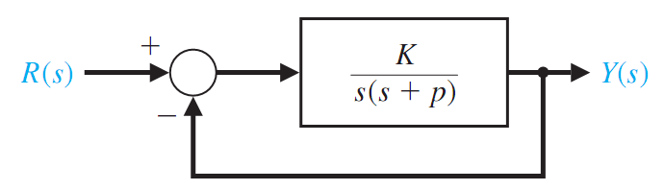
例5.1 参数选择：
选择增益K、极点p，以满足时域性能指标：
对阶跃信号的瞬态响应尽可能快速
超调量小于5%
2%允许误差准则的调节时间小于4s
闭环系统传递函数为二阶系统：
52

Slide 53
53

Slide 54
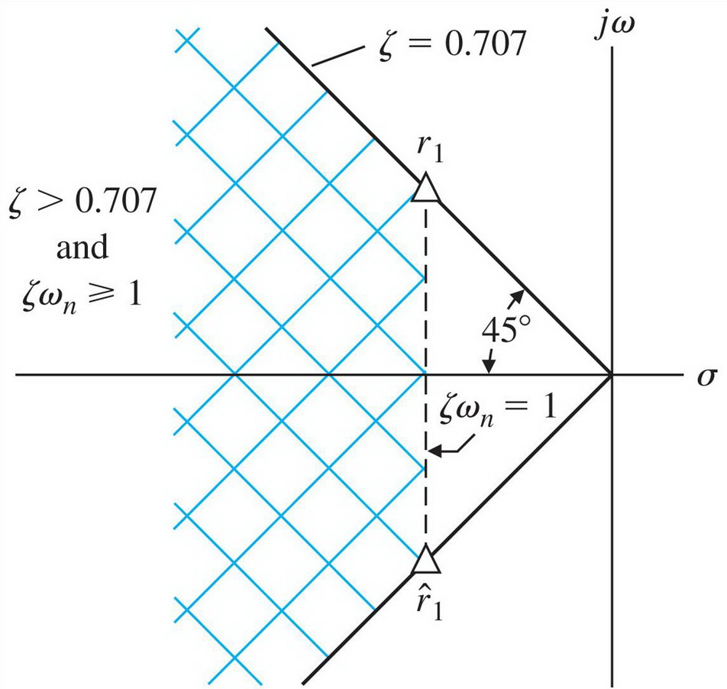
54

Slide 55
55

Slide 56
例5.2 闭环传递函数T(s)的主导极点
系统零点和实极点都会影响瞬态响应
当 时，对阶跃响应影响不大
56

Slide 57
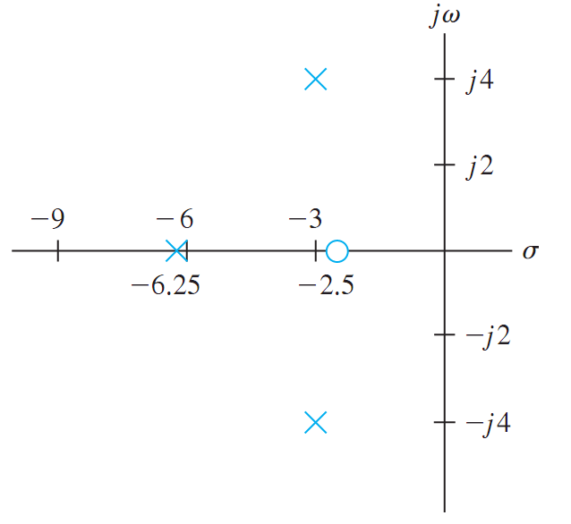
s平面上零极点分布：
57

Slide 58
若忽略实极点，有近似系统：
图 5.13(a)
58

Slide 59
由图5.13(a)可以得到，二阶近似系统超调量为55％，调节时间为：
对实际的三阶系统进行计算机仿真，得到的超调量38％，调节时间1.6秒
第三个实极点对系统起到了增加阻尼的作用，一方面减少了超调量，另一方面增加了调节时间
当零点与原点的距离，与共轭复极点与原点的距离大致相同时，不能忽略零点
59

Slide 60
5.4 零点和第三个极点对二阶系统响应的影响
阻尼比是影响闭环系统的性能的关键参数
对调节时间、百分比超调量、峰值时间、上升时间都有影响
阻尼比是影响二阶系统阶跃响应超调量的唯一因素
实践中，需要由阶跃响应估算系统阻尼比
方法一：由阶跃响应百分比超调量估算阻尼比，由式（5.16）
60

Slide 61
5.4 零点和第三个极点对二阶系统响应的影响
方法二：由阶跃响应振荡周期数估算阻尼比
61

Slide 62
5.4 零点和第三个极点对二阶系统响应的影响
62

Slide 63
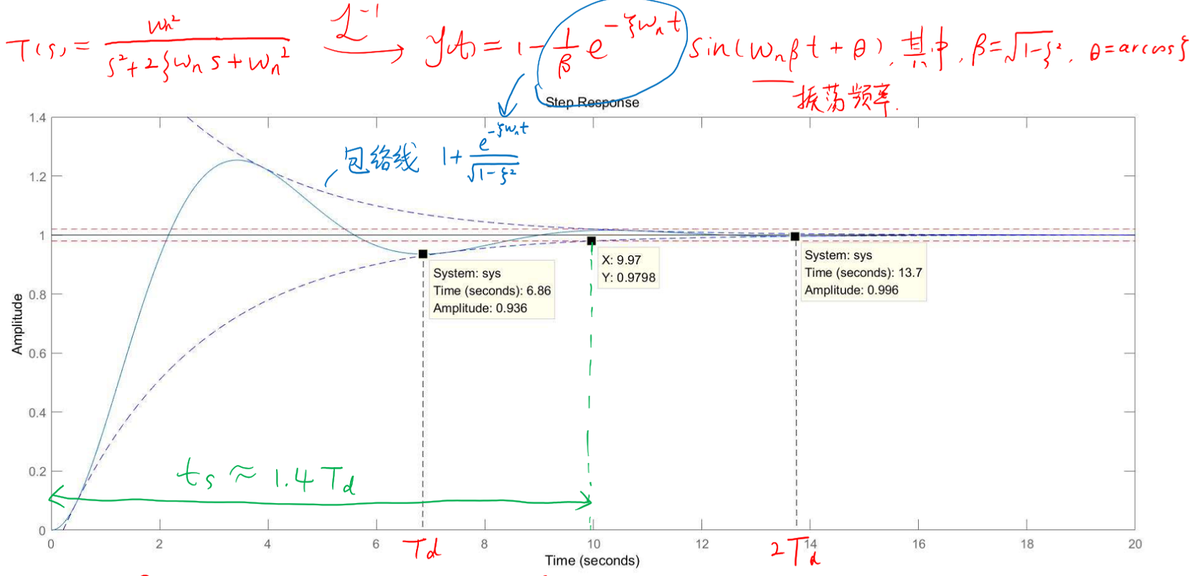
1.4个周期？？
63

Slide 64
5.6 反馈控制系统稳态误差
对于一个单控制器开环系统，其传递函数的一般形式可以表示为：
64

Slide 65
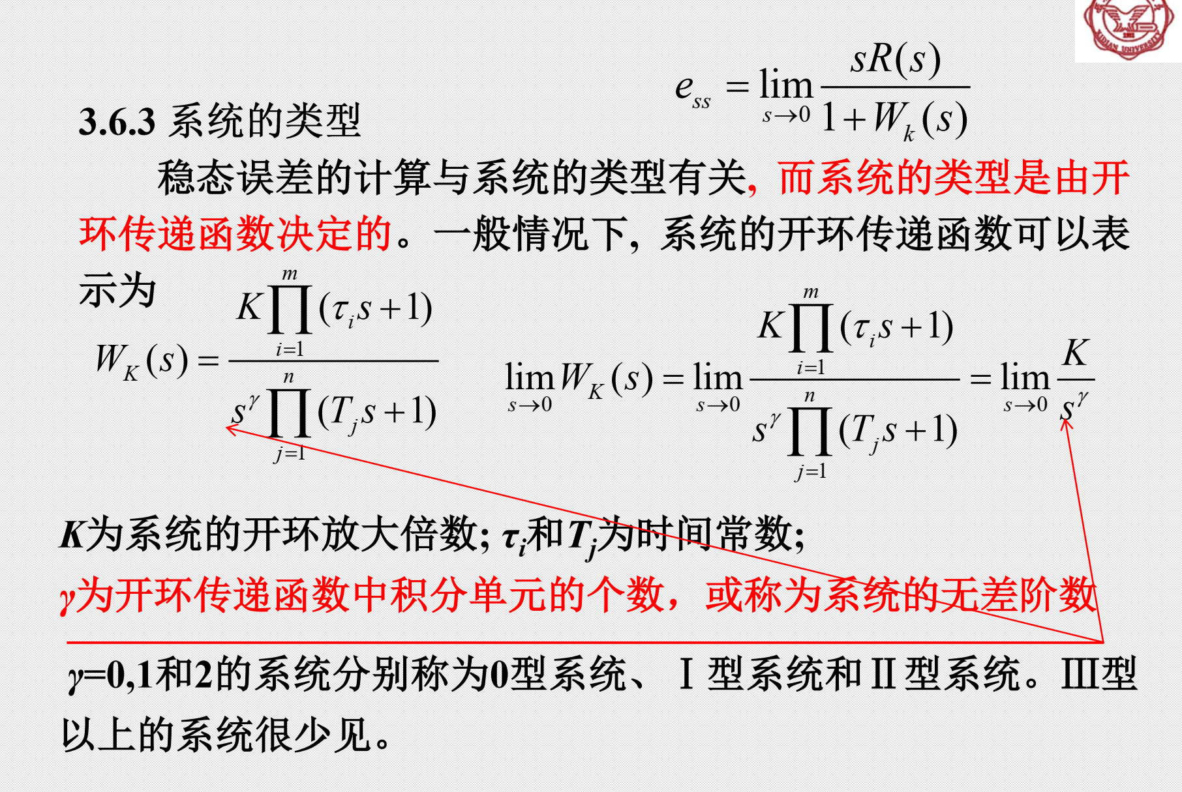
5.6 反馈控制系统稳态误差
对于一个单控制器开环系统，其传递函数的一般形式可以表示为：
65

Slide 66
5.6 反馈控制系统稳态误差
当s趋于零时，开环传递函数的值依赖于积分的数目N
积分器的个数 N 称为系统的型数，相应的系统称为N型系统
系统稳态误差取决于系统的型数
66

Slide 67
5.6 反馈控制系统稳态误差
1. 阶跃输入： 位置输入信号
N>0（ I 型和高于I型系统），则 趋于无穷大，跟踪阶跃设定值的稳态误差为零
N=0（零型系统），阶跃信号稳态跟踪误差：
67

Slide 68
5.6 反馈控制系统稳态误差
稳态位置误差系数 Kp：
对阶跃输入的稳态位置跟踪误差：
因此，零型系统具有有限的稳态位置误差系数，对阶跃设定值具有有限的稳态位置跟踪误差
68

Slide 69

5.6 反馈控制系统稳态误差
69

Slide 70
5.6 反馈控制系统稳态误差
2. 斜坡输入：速度输入信号
对斜率为A的斜坡输入，稳态误差：
稳态速度误差系数 Kv：
对斜坡输入的稳态误差为：
70

Slide 71
5.6 反馈控制系统稳态误差
对于零型系统，稳态速度误差系数为0，跟踪斜坡设定值的稳态误差无穷大
71

Slide 72
5.6 反馈控制系统稳态误差
I 型系统具有有限的稳态速度误差系数，跟踪斜坡设定值具有有限的稳态跟踪误差：
72

Slide 73
5.6 反馈控制系统稳态误差
II型和高于II型系统的稳态速度误差系数为无穷大，对斜坡设定值的稳态跟踪误差为零：
73

Slide 74
5.6 反馈控制系统稳态误差
3. 抛物线输入：加速度输入信号
当输入为 时，稳态误差为：
稳态加速度误差系数 Ka：
74

Slide 75
5.6 反馈控制系统稳态误差
对抛物线输入的稳态跟踪误差：
零型和I型系统，稳态加速度误差系数为0，跟踪抛物线设定值的稳态跟踪误差无穷大
75

Slide 76
5.6 反馈控制系统稳态误差
II型系统具有有限的稳态加速度误差系数，跟踪抛物线设定值具有有限的稳态跟踪误差：
76

Slide 77
5.6 反馈控制系统稳态误差
III型和高于III型系统的稳态加速度误差系数为无穷大，对抛物线设定值的稳态跟踪误差为零：
77

Slide 78
5.6 反馈控制系统稳态误差
控制系统常用型数和稳态误差系数 来描述
表5.5 稳态误差小结
中积分器的个数，即型数 | 输入
 | 阶跃 | 斜坡 | 抛物线
0 |  | 无穷大 | 无穷大
1 |  |  | 无穷大
2 |  | 0
78

Slide 79
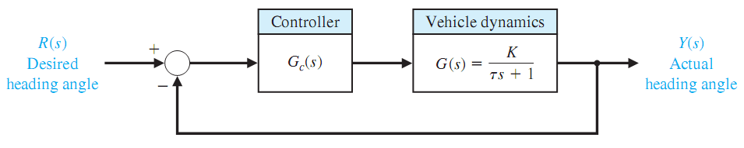
5.6 反馈控制系统稳态误差
例5.3：移动机器人驾驶控制
采用纯比例控制器（P控制器）
79

Slide 80
5.6 反馈控制系统稳态误差
采用比例积分控制器（PI控制器）
80

Slide 81
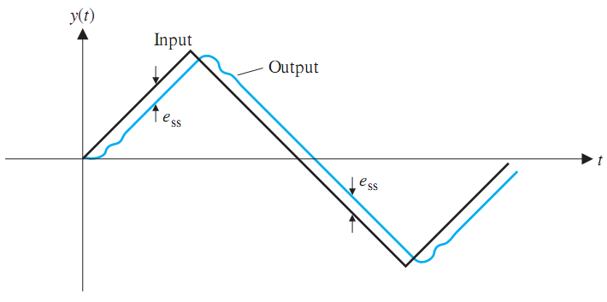
5.6 反馈控制系统稳态误差
采用PI控制器时，系统的三角波响应：
输出的速度达到了期望要求的速度，与输入速度相同，但仍然存在有限的稳态位置跟踪误差
81

Slide 82
5.6 反馈控制系统稳态误差
控制系统的误差系数 表达了系统减小乃至消除稳态误差的能力，它们是衡量系统稳态性能的指标
设计反馈控制系统时，要设计稳态误差系数，并确定增大稳态误差系数的方法，既要减少控制系统的稳态误差，又必须注意维持较好的瞬态性能，在稳态响应、瞬态响应之间折衷考虑
在本例中，增大增益K*K2，就增大了Kv，减小了跟踪斜坡信号时的稳态速度误差，但增大增益K*K2，就改变了系统瞬态响应，使瞬态响应振荡更加剧烈
82

Slide 83
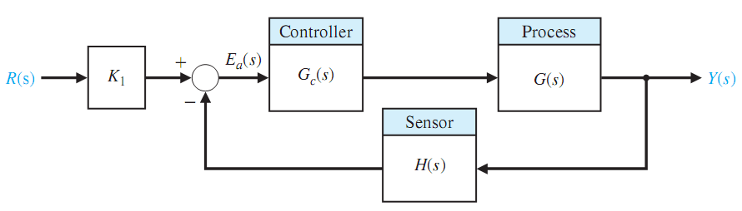
5.6 反馈控制系统稳态误差
非单位负反馈系统的稳态误差
非单位负反馈系统（H(s)≠1）的输出Y(s)，与传感器的输出常常具有不同的物理单位，常常是不同性质的物理量
非单位反馈系统的一般形式
83

Slide 84
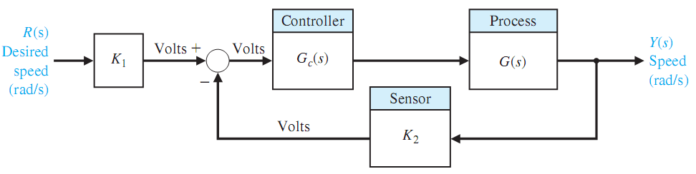
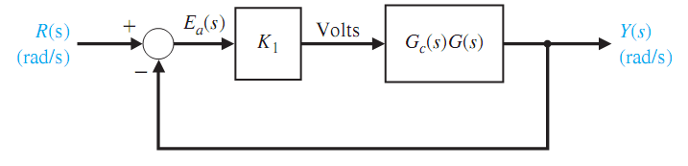
5.6 反馈控制系统稳态误差
图示速度控制系统，H(s)=K2，参数K1、 K2实现从一组单位到另一组单位的转换，rad/s到V
选择K1，使K1=K2，采用方框图变换，得到等价的单位负反馈系统
84

Slide 85
5.6 反馈控制系统稳态误差
85

Slide 86
5.6 反馈控制系统稳态误差
86

Slide 87
5.6 反馈控制系统稳态误差
例5.4：稳态误差
87

Slide 88
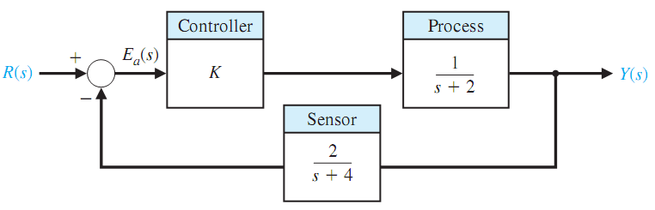
5.6 反馈控制系统稳态误差
例5.5：反馈系统
88

Slide 89
5.6 反馈控制系统稳态误差
非单位负反馈系统误差系数
图 5.21
89

Slide 90
5.6 反馈控制系统稳态误差
90

Slide 91
5.7 性能指标
设计指标：指具体的设计规格，体现系统某一方面的性能，如超调量、调节时间、稳态误差等
性能指标：对系统的性能的定量测度。试图用一个量化的指标综合地、全面地表达系统各方面的性能。选择性能指标要着重体现重要的系统设计指标
最优控制系统：调节系统参数使性能指标达到极值（常为最小值）。性能指标通常为非负值，极小化性能指标得到最佳系统
91

Slide 92
5.7 性能指标
误差平方积分( integral of the square of the error, ISE)
积分上限T为有限时间，一般选择T使积分达到稳态值，如调节时间Ts
ISE能区分过度的过阻尼系统和过度的欠阻尼系统。折衷选取阻尼值，得到ISE的极小值
ISE适合于实际应用：求平方容易获得，误差平方在数学上易于分析和计算
92

Slide 93
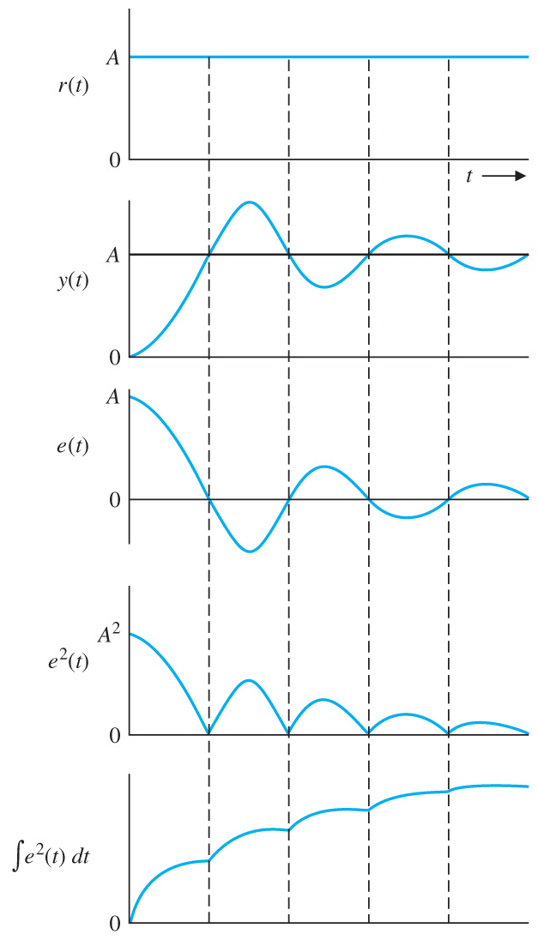
图 5.25 误差平方积分的计算
93

Slide 94
5.7 性能指标
误差绝对值积分(the integral of the absolute magnitude of the error, IAE)
IAE非常适用于计算机仿真研究
时间乘误差绝对值积分( the integral of time multiplied by absolute error, ITAE)
ITAE强调响应后期误差的影响，而减弱响应初期较大初始误差对性能指标的影响
94

Slide 95
5.7 性能指标
时间乘误差平方积分( the integral of time multiplied by the squared error, ITSE)
在各种性能指标中，ITAE选择性最好：随着系统参数变化，积分的最小值很容易辨别
积分形式性能指标的通式：
f是误差、输入、输出、时间的函数
极小化IAE、ISE常常具有实际意义，如极小化飞机和空间飞行器的燃料消耗
性能指标有利于控制系统的设计和分析
95

Slide 96
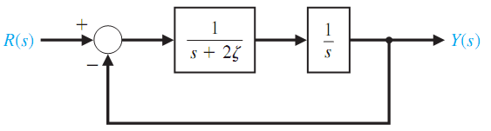
5.7 性能指标
例5.6：性能指标
单位负反馈控制系统闭环传递函数：
设定值为单位阶跃，计算在不同阻尼比时性能指标ISE、ITAE、ITSE的值
ITAE指标选择性更好。阻尼比ζ=0.7时，响应较快，超调量4.6%
96

Slide 97
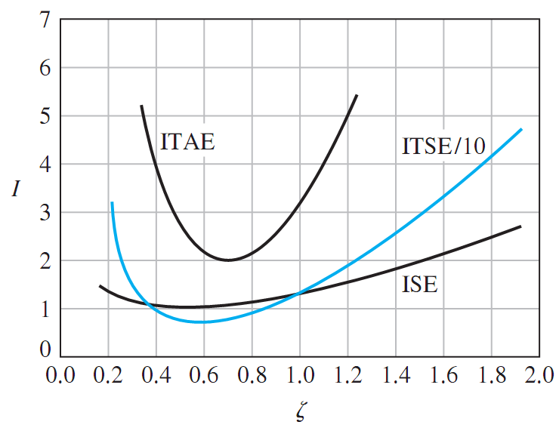
图 5.27 二阶系统的3种综合性能指标
97

Slide 98
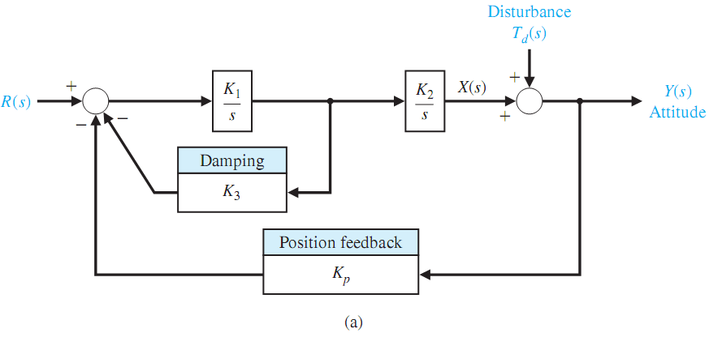
5.7 性能指标
例5.7：太空望远镜定向控制系统
选择增益K3，使扰动Td(s)的影响达到最小。此时，扰动
等价于一个初始的姿态误差
图5.28 太空望远镜定向控制系统
98

Slide 99
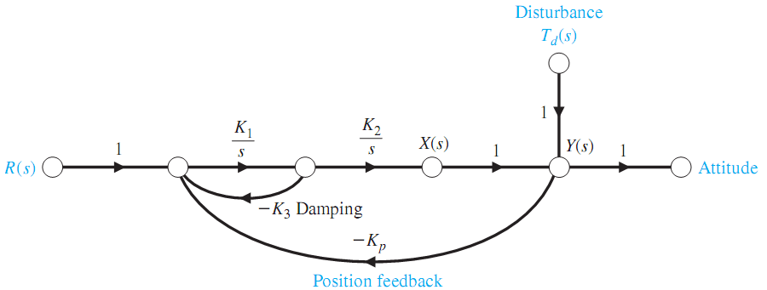
5.7 性能指标
扰动输入到姿态输出的闭环传递函数：
99

Slide 100
5.7 性能指标
100

Slide 101
5.7 性能指标
101

Slide 102
5.7 性能指标
sin²α=(1-cos2a)/2
102

Slide 103
5.7 性能指标
103

Slide 104
5.7 性能指标
104

Slide 105
5.7 性能指标
105

Slide 106
5.7 性能指标
如果ISE的极小值存在，应当是在ISE对K3的一阶导数等于0的点上
当K3≈3.16时，ISE达到极小值0.63，此时阻尼比ζ=0.50
106

Slide 107
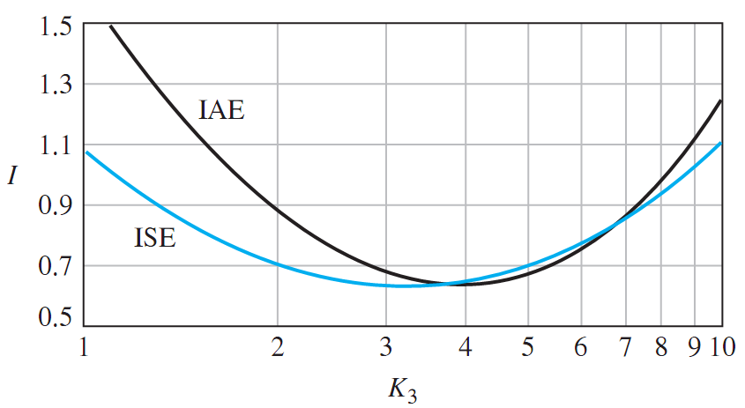
5.7 性能指标
当K3=4.2时，IAE取极小值，阻尼比ζ=0.665
ISE的选择性没有IAE好
难以用解析方法求IAE的极小值，一般通过实际测量或计算机数值仿真
图 5.29 k3取不同值时，望远镜定向系统的性能指标
107

Slide 108
5.7 性能指标
不同的性能指标，参数最优值是不同的，性能指标的最优值也不同
若系统闭环传递函数为：
系统有n个极点，没有零点，对阶跃输入的稳态误差为0
对阶跃输入信号，使ISE、IAE或ITAE性能指标极小，则可确定T(s)的最优参数
108

Slide 109
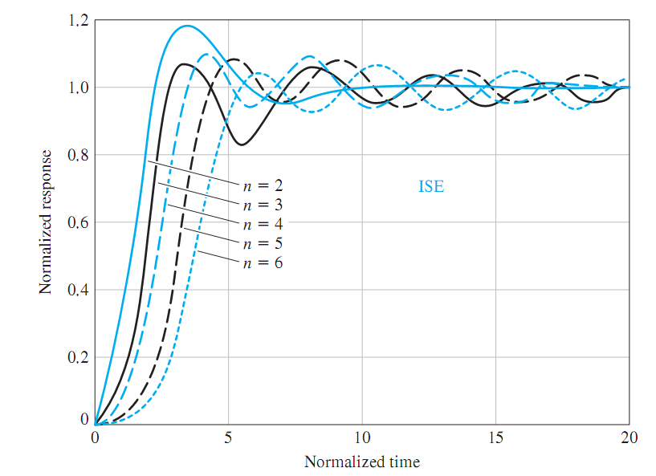
5.7 性能指标
最优ISE指标
图 5.30 传递函数为典型的最优传递函数时，系统的阶跃响应曲线
109

Slide 110
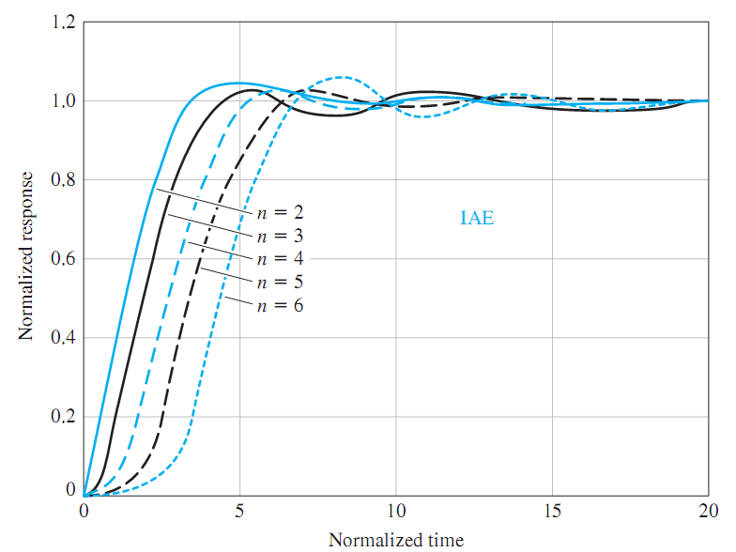
5.7 性能指标
最优IAE指标
图 5.30 传递函数为典型的最优传递函数时，系统的阶跃响应曲线
110

Slide 111
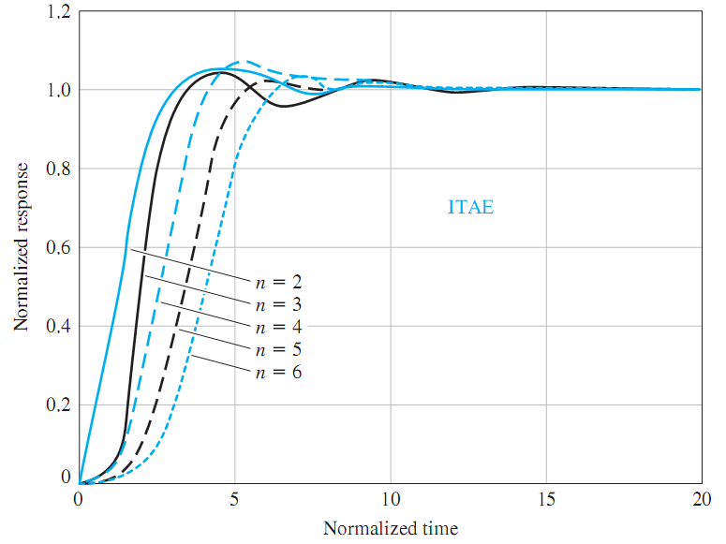
5.7 性能指标
最优ITAE指标
图 5.30 传递函数为典型的最优传递函数时，系统的阶跃响应曲线
111

Slide 112
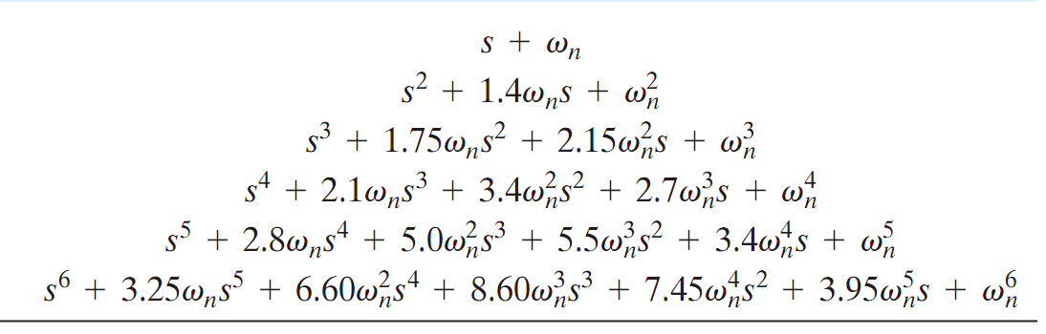
5.7 性能指标
阶跃输入时，使ITAE指标最优的T(s)参数表
112

Slide 113
5.7 性能指标
例5.8：双摄影机控制
使用两台摄影机，前景摄影机（可以是电影摄影机或视频摄像机）瞄准蓝幕舞台背景下的演员；背景摄影机采用潜望镜头对准缩景装置，并在缩景尺寸上即刻再生前景摄影机的所有运动；电子伺服控制装置使两台摄影机同步运动；视频控制装置实时监视和记录合成的图像，使现场演员显得好像是在复杂缩景装置中表演。技术关键是快速、精确地协调两台摄影机，使用前景摄影机上的传感器信息来控制背景摄影机的运动。
113

Slide 114
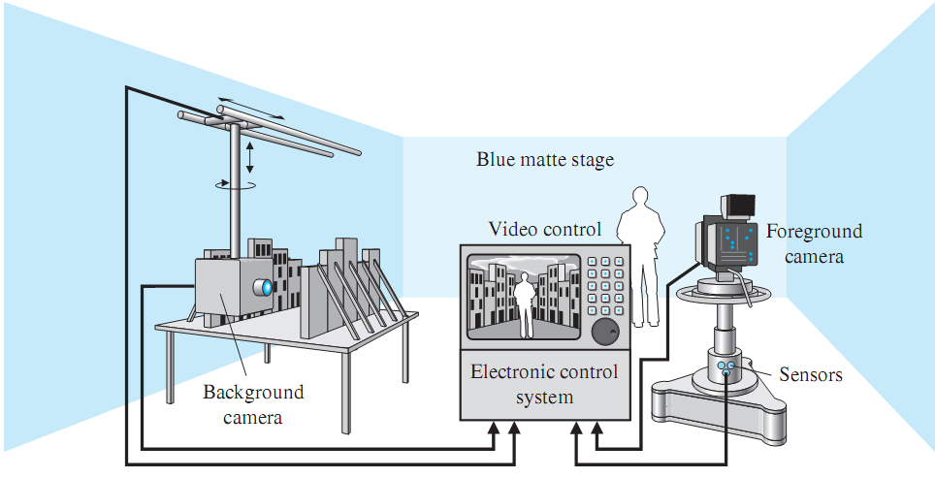

背景摄像机单轴运动控制系统
114

Slide 115
5.7 性能指标
背景摄像机单轴运动系统，闭环传递函数：
三阶系统标准形式的最优传递函数：
按ITAE准则设计时，由图中估计系统归一化调节时间约为8秒，则：
要求调节时间小于1秒，则可选择：
115

Slide 116
5.7 性能指标
对应的放大器增益、电机增益：
使ITAE极小的闭环传递函数：
计算机仿真得到阶跃响应超调量2％，调节时间0.75秒（稳态值2％）
116

Slide 117

图5.32 极小ITAE系统闭环极点位置
117

Slide 118

5.7 性能指标
当输入为斜坡信号，系统具有如下的典型闭环传递函数：
系统对斜坡输入的稳态误差为0
受控对象G(s)有两个或者两个以上的纯积分环节，才能使斜坡稳态误差为0
斜坡输入时，使ITAE指标最优的T(s)参数表
118

Slide 119

课堂作业(十二周作业)：下课交（本次作业不允许补交），做20分钟。
设计问题：汽车的定速巡航控制. 假设汽车要加速到某一定值, 汽车的正向牵引力为u , 行驶过程中受到的阻力随车速的增大而增大, 阻力为bv(t). 汽车质量m.
列出汽车牵引力与速度输出的传递函数；
画出基于比例控制（P）的开环控制框图，假设是单位负反馈，画出单位负反馈的框图；P=1;（1个框图）
画出基于比例、积分控制（PI）的开环控制框图，假设是单位负反馈，画出单位负反馈的框图；PI=1+1/s；（1个框图）
加入P后，系统是0型还是1型系统？PI呢？
如果期望输入是单位阶跃响应，分别计算P、PI的稳态误差；
如果期望输入是单位斜坡响应，分别计算P、PI计算稳态误差；

Slide 120

5.9 设计实例
例5.10：哈勃空间望远镜定向控制
定向系统可以在400英里外聚焦到一枚硬币
设计目标：选择K1和K使得：
阶跃响应的超调量小于或等于10%
斜坡输入作用下稳态误差达到最小
减小阶跃扰动的影响
120

Slide 121

5.9 设计实例
对内回路的速度反馈，进行方框图化简：
两个输入作用下的系统输出：
121

Slide 122

5.9 设计实例
先选择K和K1满足对阶跃响应超调量的要求
$$e^{−ζπ/{\sqrt{1−ζ^{2}}}}$$
再检验斜坡输入的稳态误差
122

Slide 123
5.9 设计实例
单位阶跃扰动引起的稳态误差
实际系统中必须限制K，使系统工作在线性区
123

Slide 124


5.9 设计实例
124

Slide 125
5.9 设计实例
近似传递函数为：
为保证分母多项式的系数为实数，要求K<0.65
期望的二阶传递函数为：
125

Slide 126

5.9 设计实例
若选取的ζ>0.45，则可进一步的减小超调量。
但增加ζ，就要减小K，而减小K， 也随着减小，峰值时间随着增大
设计要求保证超调量，同时使峰值时间最小
选择ζ=0.45能同时满足两个设计目标
实际是三阶系统，要考虑第三个极点的影响。
观察阶跃响应，二级系统能很好近似三阶系统
K=0.16时二阶系统超调量20%，峰值时间2.62s
实际三阶系统超调量20.5%，峰值时间2.73s
126

Slide 127

5.9 设计实例
三阶飞机模型与二阶近似模型阶跃响应比较
127

Slide 128

5.9 设计实例
K=0.10，0.16，0.20时，三阶系统阶跃响应，随着K减小，百分比超调量减小，峰值时间上升
128

Slide 129
5.10 应用控制设计软件分析系统的性能
分析给定输入信号下控制系统的瞬态响应和稳态跟踪误差，讨论控制系统时域性能指标和线性系统的化简
介绍Matlab的函数：impluse和lsim
时域性能指标：由系统在给定输入信号下的瞬态响应给出
测试信号：冲激信号，系统的冲激响应是阶跃响应关于时间的导数
用impluse函数求冲激响应
129

Slide 130

5.10 应用控制设计软件分析系统的性能
impluse函数说明：
130

Slide 131
5.10 应用控制设计软件分析系统的性能
考虑单回路二阶系统：
闭环输出：
131

Slide 132

5.10 应用控制设计软件分析系统的性能
系统单位阶跃响应
132

Slide 133

5.10 应用控制设计软件分析系统的性能
Matlab脚本：
133

Slide 134

5.10 应用控制设计软件分析系统的性能
系统冲激响应
134

Slide 135

5.10 应用控制设计软件分析系统的性能
Matlab脚本：
135

Slide 136

5.10 应用控制设计软件分析系统的性能
多数情况下，需要对系统在任意输入下的响应进行仿真计算（利用lsim函数）
lsim函数说明：
136

Slide 137
5.10 应用控制设计软件分析系统的性能
例5.12：移动机器人驾驶控制
假定驾驶控制器：
斜坡输入的稳态误差：
控制器参数K2对稳态误差有明显的影响
可用lsim函数对闭环系统在斜坡输入的响应仿真
137

Slide 138

5.10 应用控制设计软件分析系统的性能
K1=K=1，K2=2，τ=0.1时系统三角波响应
138

Slide 139

5.10 应用控制设计软件分析系统的性能
Matlab脚本：
139

Slide 140
5.10 应用控制设计软件分析系统的性能
线性系统的化简：高阶模型可用低阶模型来近似，并保持相似的输入输出特性
例5.13:一个简化的模型
考虑三阶系统：
二阶近似模型：
140

Slide 141

5.10 应用控制设计软件分析系统的性能
三阶系统和近似的二阶系统的阶跃响应：
141

Slide 142

5.10 应用控制设计软件分析系统的性能
Matlab脚本：
142

Slide 143
5.11 系列设计案例：磁盘驱动器读入系统
设计目标：系统有最快的阶跃响应，同时
限制响应的超调量和振荡特性
减小扰动对读磁头输出位置的影响
瞬态响应设计指标：
工作指标 | 期望值
百分比超调量 | 小于5%
调节时间 | 小于250ms
对单位阶跃扰动的最大响应值 | 小于0.005
忽略线圈电感，电机和读磁头臂的动力学特性是二阶模型
143

Slide 144

5.11 系列设计案例：磁盘驱动器读入系统
Ka | 20 | 30 | 40 | 50 | 60
百分比超调量 | 0 | 1.2% | 4.3% | 10.8% | 16.3%
调节时间（秒） | 0.55 | 0.40 | 0.40 | 0.40 | 0.40
阻尼比 | 1 | 0.82 | 0.707 | 0.58 | 0.50
对单位阶跃扰动的最大响应值 | -0.01 | -0.0066 | -0.0052 | -0.0037 | -0.0029

Slide 145

5.11 系列设计案例：磁盘驱动器读入系统
Ka=30和60时，系统单位阶跃响应
145

Slide 146

5.11 系列设计案例：磁盘驱动器读入系统
Ka=30和60时，系统对单位阶跃扰动的响应：
Ka=60时，扰动的影响减少了一半
折衷选取Ka=40，它并不满足所有的性能指标
146

Slide 147
5.12 总结
反馈控制系统的性能指标的定义
标准测试信号及其用途
对标准阶跃测试信号的几种性能指标
性能指标之间通常是矛盾的，需要折衷设计
系统传递函数的极点在S平面上的位置，与系统响应之间的联系
系统对标准测试信号的稳态误差
稳态误差与系统参数之间的联系
147

Slide 148

5.12 总结
稳态误差与系统参数之间的联系
148

